Slide 1
Тема исследования «математика в календаре»
Научный форум молодых исследователей «Шаг в Будущее»
Автор:
Сайбель Альбина Александровна
МАОУ «Ярковская СОШ»
с.Ярково
Научный руководитель:
Ганихина Антонина Владимировна
Учитель математики
МАОУ «Ярковская СОШ»
с.Ярково
Российская Федерация с.Ярково
2017 год.

Slide 2
Введение.
Актуальность. Можно ли использовать настенный календарь на уроках математики?
Для этого надо выяснить есть ли ещё в математической литературе задачи по теме «календари», которые можно предлагать на уроках, олимпиадах и различных математических турнирах.

Slide 3
Гипотеза исследования связана с предположением, что, изучив особенности табель-календарей, можно исследовать немало задач по теме «Календари», которые украсят уроки математики, и их можно применять и во внеклассной работе: олимпиадах, турнирах, конкурсах, марафонах и т.д.

Slide 4
Цель и задачи
Цель исследования: доказать подлинность гипотезы.
Задачи:
Изучить литературу по данной теме.
Обработать полученную информацию.
Познакомиться с историей появления календарей.
Исследовать задачу про календарь и треугольники.
Подобрать и исследовать задачи по теме «календари».
Выявить какими особенностями обладают настенные календари.

Slide 5
Учебные задачи.
Получится ли равнобедренный прямоугольный треугольник, если соединить числа 10, 20 и 30 января в любом году?
Каков будет результат, если будем соединять числа 10, 20 и 30 любого месяца одного года?
Получится ли равнобедренный прямоугольный треугольник, если соединить другие числа в любом месяце?

Slide 6
История возникновения календарей:
Потребность измерять время возникла у людей уже в глубокой древности. Первые календари появились много тысяч лет назад на заре человеческой цивилизации. Люди научились измерять промежутки времени, сопоставлять их с явлениями, которые повторялись периодически (смена дня и ночи, смена фаз Луны, смена времен года). Без использования единиц измерения времени люди не могли жить, общаться между собой, торговать, заниматься земледелием. В начале счет времени был примитивным, но по мере развития человеческой культуры, с возрастанием практической потребности людей, календари совершенствовались, появились такие понятия, как год, месяц, неделя.

Slide 7
Календарем принято называть определенную систему счета больших промежутков времени. Слово "календарь" произошло от латинских слов "калео" (провозглашать) и "календариум" (долговая книга). В Древнем Риме начало каждого месяца провозглашалось особо и первого числа каждого месяца там было принято уплачивать проценты по долгам.

Slide 8
Понятия:
Календарь- система счёта суток, недель, месяцев, лет. По календарю определяются даты различных событий.
Дата- день, месяц и год события.
Треугольник- геометрическая фигура, образованная тремя отрезками, которые соединяют три точки, не лежащие на одной прямой. Указанные три точки называются вершинами треугольника, а отрезки — сторонами треугольника.

Slide 9
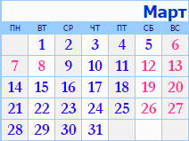
Исследование. (2011 год)
Доп. построения другим цветом.
△30-9-10 △10-13-20
9-10 = 20-13 (один. кол-во клеток)
∠9 = ∠13 (по 90°)
9-30 = 10-13 (один. кол-во клеток)
△ = △ (по I призн. равенства)

Slide 10
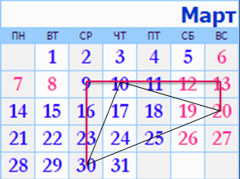
В равнобедренных △ против равн. углов лежат равн. Стороны. 30-10 = 10-20
следовательно. △30-10-20 равноб.

Slide 11
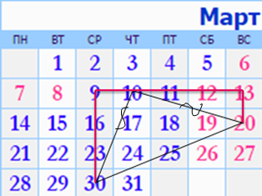
△30-9-10 △10-13-20
∠9-30-10 = ∠13-10-20
∠9-10-30 = ∠13-20-10
(т.к они лежат в равных △ против равных сторон)
∠30-10-20 = 180°-(∠9-10-30+ ∠13-10-20)=90°
Что и требовалось доказать

Slide 12
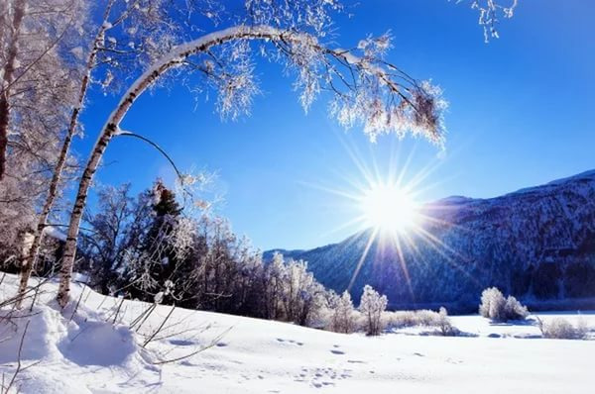
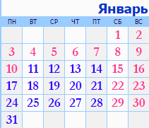
Прямая

Slide 13
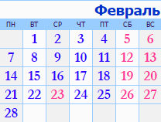
Прямая
(в феврале всегда получается прямая из-за того что нет 30-го числа)

Slide 14
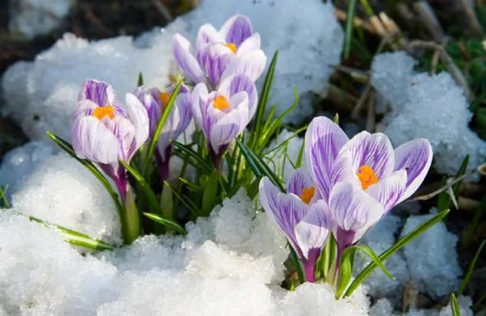
равнобедренный прямоугольный треугольник

Slide 15
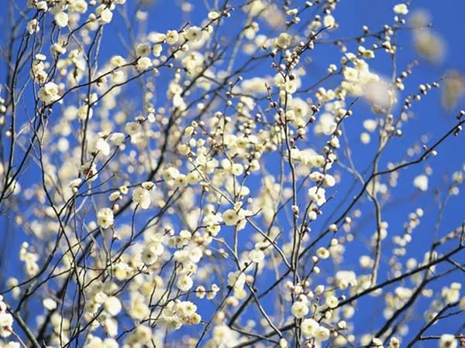
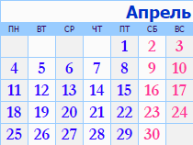
равнобедренный прямоугольный треугольник

Slide 16
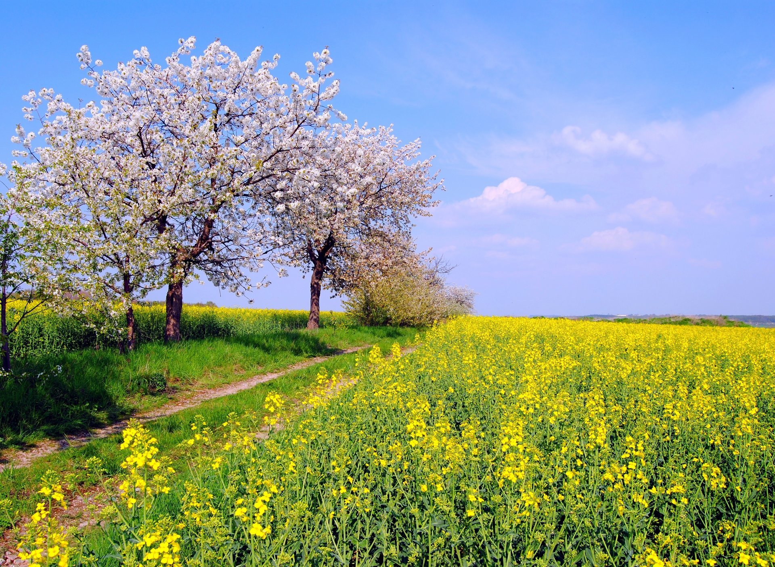
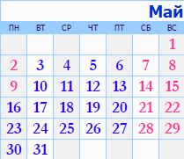
равнобедренный прямоугольный треугольник

Slide 17
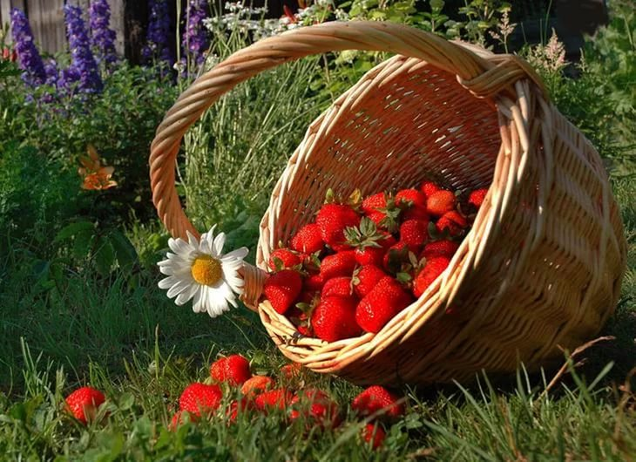
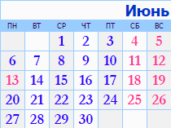
равнобедренный прямоугольный треугольник

Slide 18
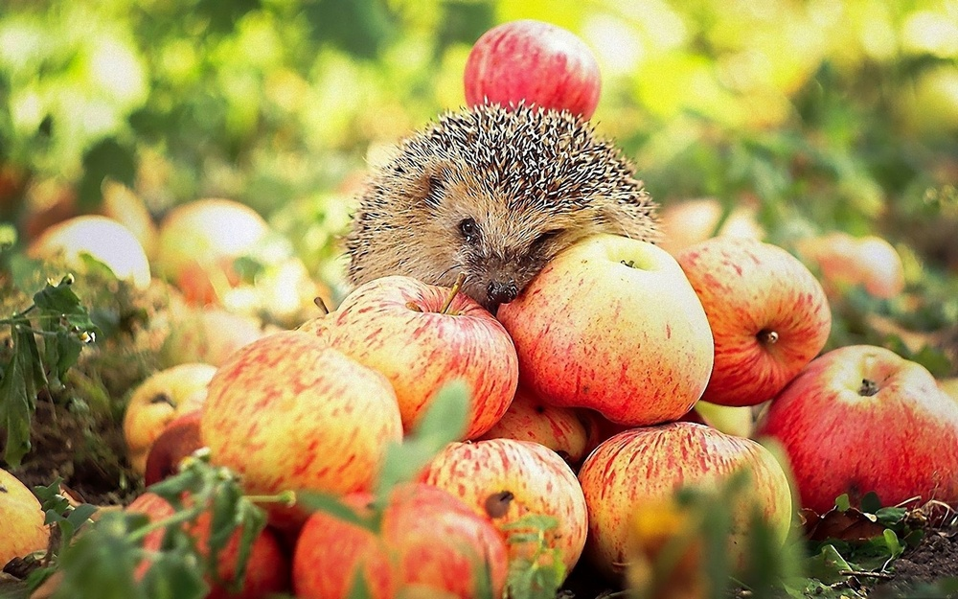
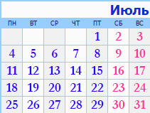
равнобедренный прямоугольный треугольник

Slide 19
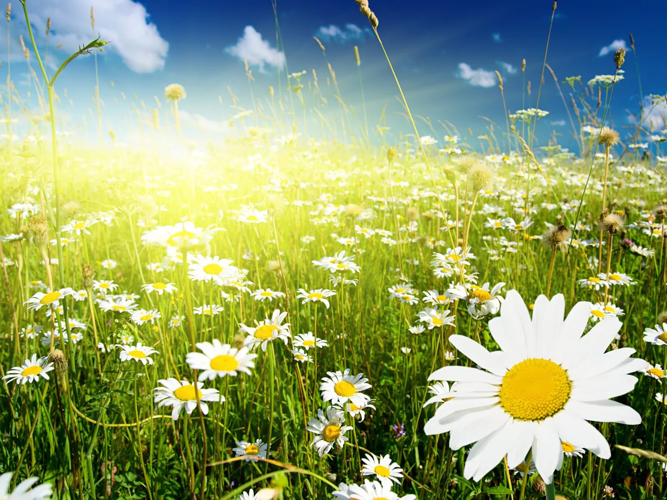
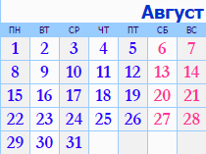
равнобедренный прямоугольный треугольник

Slide 20
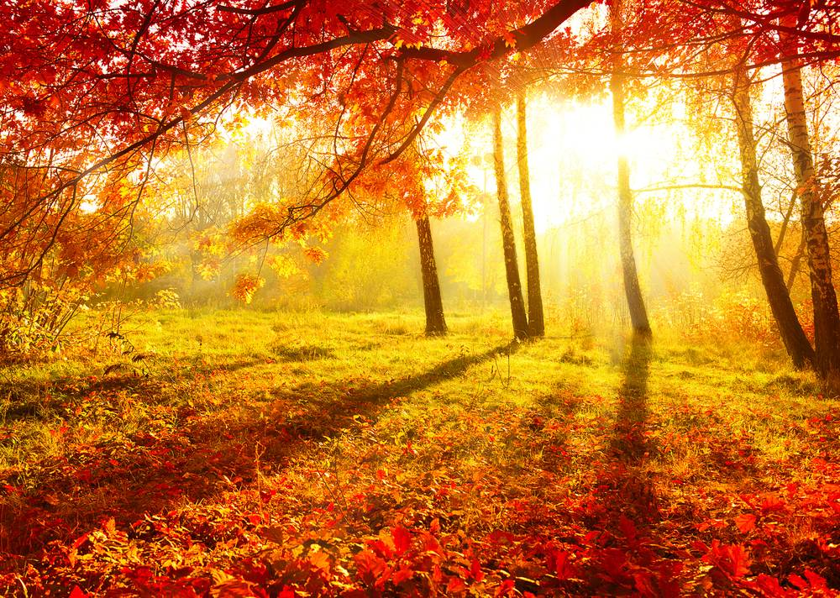
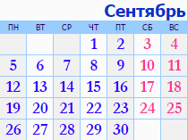
равнобедренный прямоугольный треугольник

Slide 21
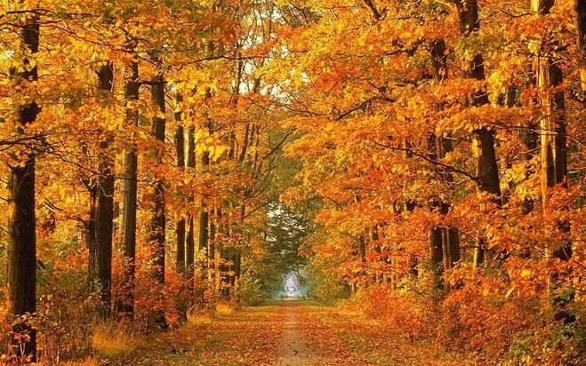
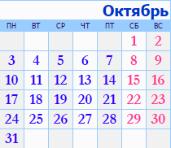
Прямая

Slide 22
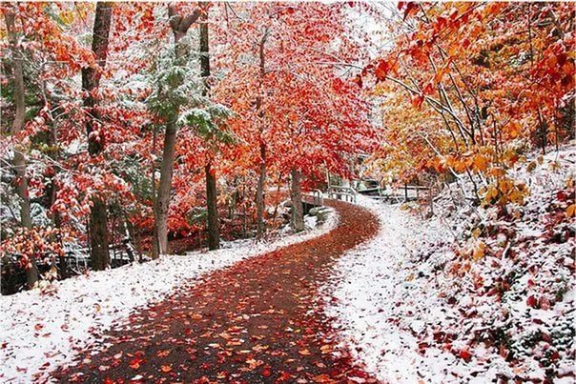
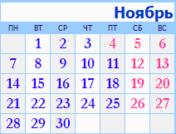
равнобедренный прямоугольный треугольник

Slide 23
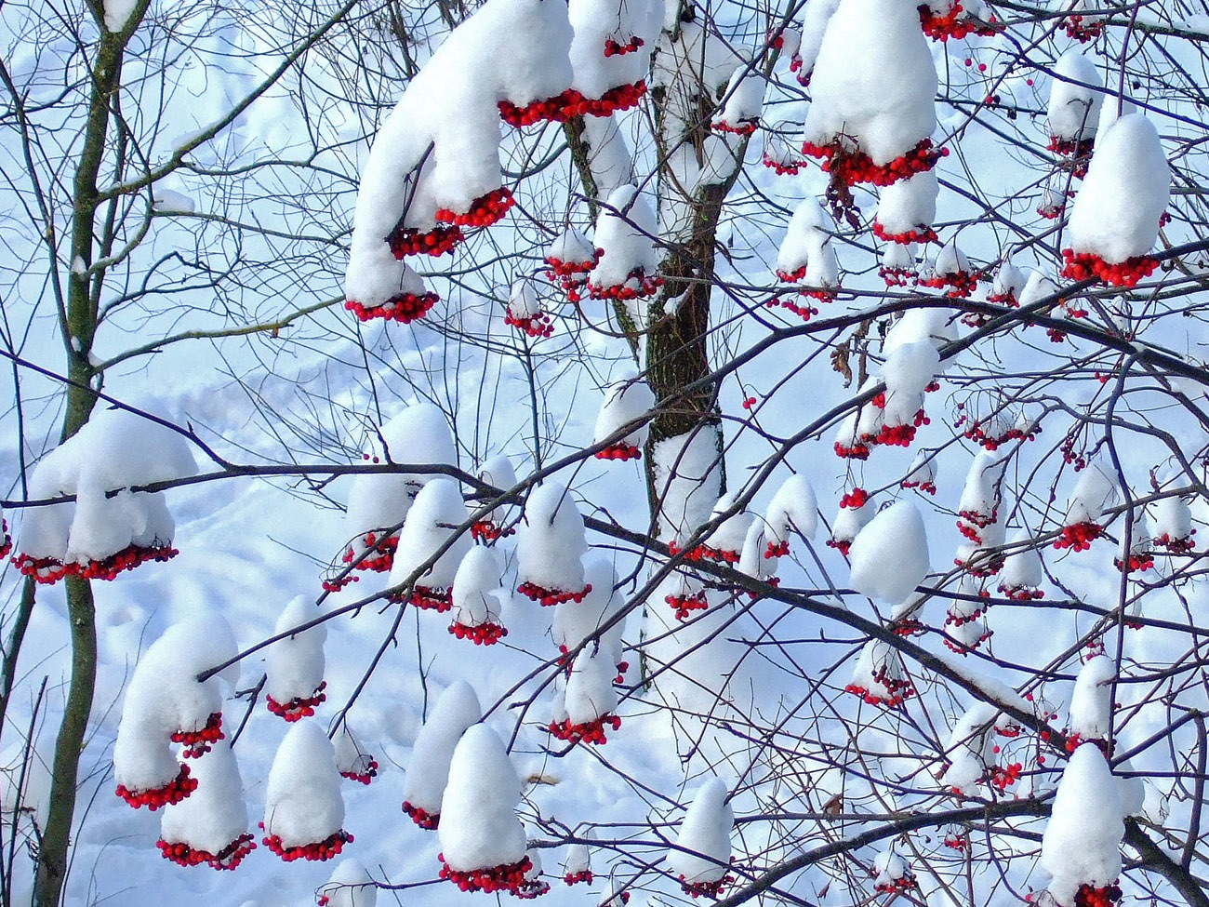
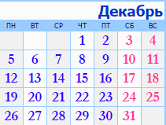
равнобедренный прямоугольный треугольник

Slide 24
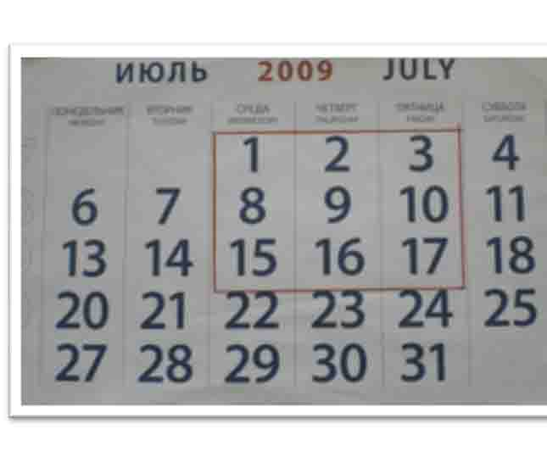
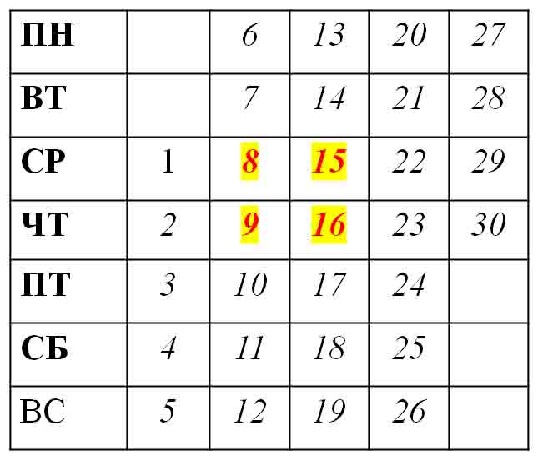
Таинственные квадраты в календарях
Исследуя календари, заметили, что в любом месяце можно выделить квадраты, состоящие из четырех чисел (2×2), из девяти чисел (3×3), из шестнадцати чисел(4×4). Какими свойствами обладают такие квадраты.
Квадрат 2×2 Квадрат 3×3

Slide 25
m | m+7 | m+14
m+1 | m+8 | m+15
m+2 | m+9 | m+16
m–16 | m–9 | m–2
m–15 | m–8 | m–1
m–14 | m–7 | m
9m+72=9(m+8).
9m – 72=9(m – 8).

Slide 26
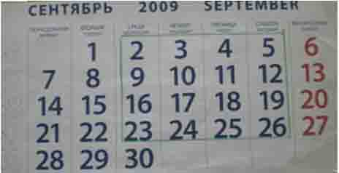
Р-24 | Р-17 | Р-10 | Р-3
Р-23 | Р-16 | Р-9 | Р-2
Р-22 | Р-15 | Р-8 | Р-1
Р-21 | Р-14 | Р-7 | Р
16Р-192=16(Р-12).

Slide 27
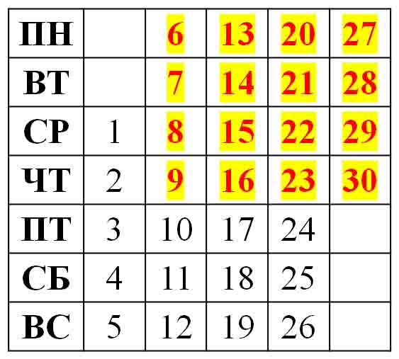

Slide 28
Особенности календаря.
1.Любой обычный (не високосный год) начинается и заканчивается одним и тем же числом ( 2010 год начался с пятницы и пятницей заканчивается). Високосный год заканчивается с сдвигом на 1 день (2008 год начался со вторника, а закончился средой).
2. На один день недели в году приходятся:
а) 1 января и 1 октября;
б) 1 февраля, 1 марта и 1 ноября;
в) 1 апреля 1 июля;
г) 1 сентября и 1 декабря.

Slide 29
3.Все месяцы как обычного, так и високосного года, можно разделить на 7 групп по признаку, на какой день недели приходится 1 число месяца.
1 группа: январь и октябрь;
2 группа: февраль, март и ноябрь;
3 группа: апрель и июль;
4 группа: май;
5 группа: июнь;
6 группа: август;
7 группа: декабрь и сентябрь.
4. В году больше тех дней недели с какого они начинаются. 2009 год – не високосный, начался и закончился четвергом, значит четвергов в году будет 53, а остальных дней недели 52.
5. Четные (нечетные) недели месяца повторяются через 2 недели, если первая четная среда 2 числа, то следующие четные приходятся на 16, 28.

Slide 30
Задачи.
В некотором месяце три субботы пришлись на чётные числа. Какой день недели был 28-го числа этого месяца?
( х – чётное число).
Следующая чётная суббота будет через две недели, т. е. (х+14) –го числа, а третья «чётная» суббота – (х+28) –го числа. Но в месяце не более 31 дня, следовательно, х+28≤ 31. У этого неравенства одно чётное решение х=2. Тогда третья «чётная» суббота была 30-го числа, а 28-го был четверг.
В некотором месяце понедельников больше, чем вторников, а воскресений больше, чем суббот. Какой день недели был 5-го числа этого месяца? Мог ли этот месяц быть декабрём?
За 4 недели, с 1 по 28-е число, каждый день недели встречается ровно 4 раза, поэтому из условия следует, что 29-е – воскресенье, 30-е – понедельник, а 31-го числа в этом месяце нет. Следовательно, месяц, о котором идет речь, начался с воскресенья, а его 5-е число было четвергом. Данный месяц декабрём быть не мог: в декабре 31 день.

Slide 31
Ответы на учебные задачи.
В январе 2011 года у меня не получился равнобедренный прямоугольный треугольник, но в других годах он может получится.
Если соединить числа 10-20-30 любого месяца одного года результат будет разный (прямая или треугольник)
Равнобедренный треугольник получится, но в некоторых месяцах будет прямая.

Slide 32
Вывод:
Я узнала что и на календаре можно строить треугольники, но не везде получается треугольник, а прямая.
Я научилась строить треугольник на календаре и вывод в том, что можно использовать задачи на календари на уроках математики.

Slide 33
Литература.
1. Беликова О. И. Занятия математического кружка 3 – 4 классы.
Волгоград: Учитель, 2008.
2. Гаврилова Т. Д. Занимательная математика в 5 – 11 классах.
Волгоград: Учитель, 2008.
3. Иченская М. А. Отдыхаем с математикой.
Волгоград: Учитель, 2008.
4. Кордина Н. Е. Виват, математика! Занимательные задания и упражнения.
Волгоград: Учитель, 2010.
5. Кордемский Б. А. Удивительный мир чисел.
М: Просвещение 1986.
6. Лепёхин Ю. В. Олимпиадные задания по математике 5 – 6 классы.
Волгоград: Учитель, 2010.
7. Нетрусова Н. «Про календарь и треугольники»
Математика: приложение к газете «1 сентября» 2000 № 14.
8. Трошин В. В. Магия чисел и фигур. Занимательные материалы по математике.
М: «Глобус» 2007.
9. Трошин В. В. «Занимательные дидактические материалы по математике».
М: «Глобус» 2008.

